Slide 1
OYS:n ja terveyskeskusten vuodeosastojen infektioiden torjunnan kartoitustulosten vertailua vuodelta 2021
Terveyskeskusten ja OYS:n infektioyhdyshenkilöiden koulutuspäivä 11.11.2021
Hygieniahoitaja Sirpa Ukkola

Slide 2
Kartoitusten tarkoitus
Estää hoitoon liittyviä infektioita
Selvittää vuodeosastojen toimintatavat, jotka voivat vaikuttavaa siihen, saako potilas hoidon seurauksena infektion
Kartoitusten avulla seurataan vuodeosastojen infektioiden torjuntavalmiutta tartuntalain 17§ mukaisesti
Palautteen antaminen

Slide 3
Kartoitusten taustaa
Terveyskeskusten akuuttivuodeosastot 2017 (projekti)
Oysin vuodeosastot mukaan vuonna 2019
Alkuun mukana 21 terveyskeskusta
Nykyään 19 (Reisjärvi ja Haapavesi jääneet pois)
Vuodeosastoja 29 (2017; 33)
Oysissa 28 vuodeosastoa (A ja B puolet laskettu erikseen).
3 osastoa jäi kartoittamatta 2021
Sama kartoitus tehty aikuisten ja lasten tehoille (pois nyt kuitenkin raportista)
Vuosittainen seuranta (vuosi 2020 jäi väliin)
TK infektioyhdyshenkilöt täyttävät seurantalomakkeen ja lähettävät tiedot webropolin kautta infektioiden torjuntayksikköön
Oys:ssa toistaiseksi tehty yhdessä infektioyhdyshenkilöiden ja hygieniahoitajien kanssa

Slide 4
Taustatietoa
OYS
Terveyskeskus
Potilaspaikkamäärät yhteensä 481 (vaihteluväli 8-38)
Potilaiden lkm kartoituspäivänä 380 (käyttöaste 79%)
Yhden hengen huone (wc+suihku) 32 (12,3%)
Epidemiat vuoden sisällä (noro ja influenssa ei lainkaan)
Covid-19 2 (7,1%)
Potilaspaikkamäärät yhteensä 771 (vaihteluväli 15-45)
Potilaiden lkm kartoituspäivänä 655 (käyttöaste 85%)
Yhden hengen huoneita (wc+suihku) 107 (24,2%)
Epidemiat vuoden sisällä
(noro ja influenssa ei
lainkaan)
Covid-19 4 (13,8%)

Slide 5
Seurantalomake
Osa-alueet: käsihygienian toteutuminen, verisuoni- ja virtsakatetrien käsittely sekä keuhkokuumeen torjunta hengitysvajauspotilaalla
Seurantalomake toimii myös infektioiden torjunnan työkaluna osastoille

Slide 6
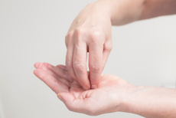
Käsihygienia tuloksia

Slide 7
Käsihuuhteiden saatavuus
 | OYS | TK
Potilassänkyjen pääty/yöpöytä | 431 (81,6%) | 515 (68,1%)
Hoitajien/lääkäreiden kiertokärryt | 94 (63,1%) | 97 (58,8%)
Yhteiskäytössä olevien tietokoneiden läheisyydessä | 337 (83,2%) | 248 (86%)
Potilashuoneet, joissa ei lainkaan käsihuuhdetta | 0 (0%) | 7 (1,6%) Kaikissa syynä potilaasta johtuva väärinkäyttö, muistamattomuus yms.
Käsien desinfektio on tärkein yksittäinen toimenpide hoitoon liittyvien infektioiden torjunnassa. Se estää käsien välityksellä tapahtuvaa kosketustartuntaa vähentämällä väliaikaista mikrobiflooraa.

Slide 8
Käsihygienian kulmakiviä
Käsihuuhde on vaivattomasti tarjolla niissä paikoissa, joissa sitä käytetään
Käsihuuhdetta on kaikissa potilassänkyjen sängynpäätytelineissä
Potilashuoneiden käsienpesualtaalla on käsien desinfektio-ohje
Potilashuoneiden yhteydessä olevissa WC:ssä (suihku tai ei) on käsihuuhdetta
Käsihuuhdeannostelijoita on saatavilla molemmilla käytävillä ja päiväsalissa
Käsihuuhdetaskupulloja tilanteisiin, jos jossain potilashuoneessa ei voi potilaan vuoksi pitää käsihuuhdetta

Slide 9
Käsihuuhdekulutukset
 | OYS | TK
Käsihuuhdekulutus tiedossa (%) | 100% | 89,7%
Käsihuuhdekulutus l/ 100hp, ka (vaihteluväli) Tavoitetaso käsihuuhdekulutukselle on 10l/100hp | 8 (4,6-11,2) | 4,1 (2-11,7)
Käsihuuhdekulutusten käsittely osastolla vuosittain | 15 ( 60,9%) | 23 (79,3%)
Käsihygienian kulmakiviä: Käsihuuhdekulutuksen vaihteluun kiinnitetään huomiota ja huuhdekulutuksen vähenemisen syistä keskustellaan. Osaston vuosittaisia käsihuuhdekulutuksia ja käsihygienian havainnointituloksia seurataan ja käsitellään esim. osastokokouksissa.
Notes:
Käsihuuhdekulutusten käsittelyyn osastoilla syytä kiinnittää huomiota jatkossa yksiköissä.

Slide 10
Oysin käsihygieniahavainnot ja niiden käsittely
Havainnointeja tehty keskimäärin 6,6 krt/vuodessa (vaihteluväli 0-12)
Osastoista 39,1 % oli käsitellyt käsihygieniahavaintoihin liittyviä tuloksia osastokokouksissa

Slide 11
Käsihygieniaan perehdyttäminen ja käsikorujen käyttö hoitotyössä
 | OYS | TK
Käsihygieniaopetus sisällytetty uuden työntekijän perehdytysohjelmaan | 17 (73,9%) | 23 (79,3%)
Käsikorujen määrä aamuvuorolaisilla | Hoitajat 6% Lääkärit 34,8% | Hoitajat 3,8% Lääkärit 14,8%
Käsihygienian kulmakiviä: Hoitotyössä ei käytetä sormuksia, kelloja, rannekoruja, aktiivisuusrannekkeita, koska ne estävät käsihygienian toteutumista. Rakennekynnet ja lävistyskorut kynsissä ovat kiellettyjä.

Slide 12
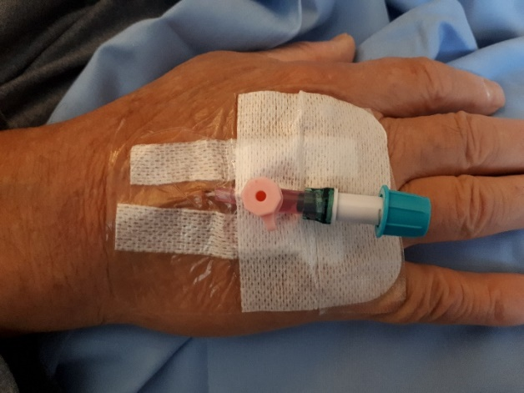
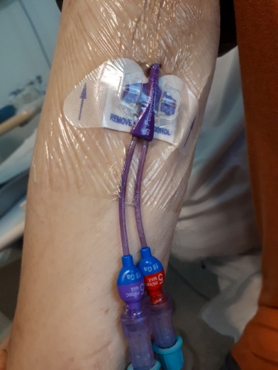
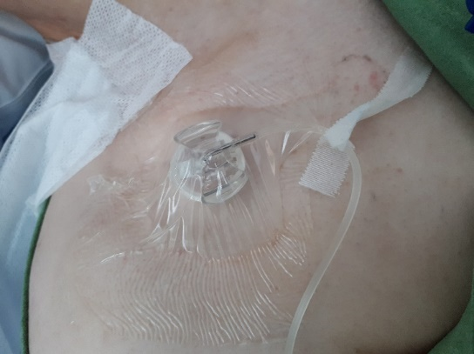
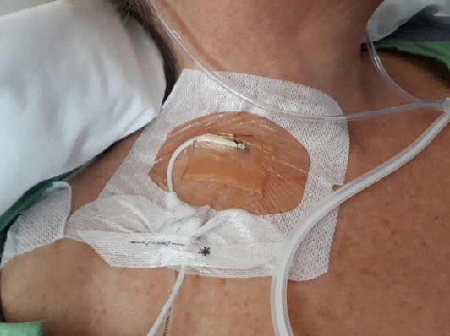
Verisuonikanyyleihin tulokset

Slide 13
Potilaista 59,5% (OYS) ja 30,2% (TK) oli jokin alla olevista kanyyleista

Slide 14
Oliko verisuonikanyyleiden käyttö perusteltua?

Slide 15
Kirjaaminen

Slide 16
Verisuonikanyyleiden kiinnitys

Slide 17
Kanyylin pistokohdan ulkonäkö

Slide 18
Kanyylin injektioportin sulkeminen

Slide 19
Verisuonikatetri-infektioiden ehkäisy
Verisuonikatetri laitetaan vain, jos sille on tarvetta ja tarpeeton katetri poistetaan heti.
Katetri laitetaan aseptisesti.
Verisuonikanyyli ja epiduraalikatetri kiinnitetään polyuretaanikalvolla. Kalvopussin teippisuikaleilla kiinnitetään kanyylin siivekkeet, teippisuikaleilla ei teipata pistokohtaa piiloon.
Kalvo asetetaan hellävaroin iholle. Kalvoa ei venytetä. Liian kireälle ihoon (yleisin ihoreaktion syy) kiinnitetty kalvo aiheuttaa usein rakkuloita iholle.
Polyuretaanikalvo poistetaan kalvoa venyttäen.

Slide 20
Verisuonikatetri-infektioiden ehkäisy
Sairauskertomukseen ja/tai tietojärjestelmään kirjataan kanyylin asettamis- ja poistamisajankohta sekä päivittäiset tarkistukset ja niihin liittyvät huomiot.
Tarkista punktiokohta ja kiinnitys joka työvuorossa: desinfioi kädet: tunnustele punktiokohtaa kevyesti läpinäkyvän kalvon läpi.
Kanyylin tyvin puhdistaminen
Katetri poistetaan, jos todetaan infektion merkkejä, joita ovat: kuumotus, punoitus, turvotus, kipu, eritys, märkiminen.
Jos venttiilitulppaa käytetään, siinä käytetään desinfioivaa suojakorkkia tai se puhdistetaan huolellisesti pyyhkimällä denaturoidulla alkoholilla (etanoli) tai 70 % isopropanolilla ja sen annetaan kuivua ennen infuusioletkun yhdistämistä.
Desinfioi kädet juuri ennen katetrin kantaosan, 3-tiehanojen tai injektioportin käsittelyä.

Slide 21
Virtsakatetreihin liittyvät tulokset

Slide 22
Potilaista 20,3%:lla (Oys) ja 14,5%:lla (TK) oli jokin alla olevista virtsakatetreista

Slide 23
Oliko virtsakatetrin käyttö perusteltua?

Slide 24
Katetrin laittopäivä kirjattu hoitosuunnitelmaan

Slide 25
Virtsatieinfektioiden ehkäisy
Kestokatetrin käyttö moninkertaistaa virtsatieinfektion riskin:
Katetria käsitellään desinfioiduin käsin. Jos on riski eritekontaminaatiolle, katetria käsitellään tehdaspuhtaat suojakäsineet kädessä.
Suljettua virtsankeräysjärjestelmää ei avata, paitsi pussin vaihdon ja katetrin huuhtelun yhteydessä.
Virtsankeräyspussi vaihdetaan uuteen tarvittaessa, jos pussi on esim. likaantunut.
Virtsatiekatetri ja tyhjennetty virtsankeräyspussi laitetaan suoraan roskapussiin potilaspaikalla.
Virtsatiekatetri kiinnitetään naisilla reiteen ja miehillä alavatsalle.
Arvioi katetrin tarve päivittäin. Poista aina tarpeeton kestokatetri.

Slide 26
Virtsatieinfektioiden ehkäisy
Virtsatiekatetrin laittaminen/poistaminen/vaihtaminen kirjataan hoitosuunnitelmaan.
Harkitse kertakatetrointia.
Virtsanäyte otetaan vain, jos epäillään oireista virtsatieinfektiota ja ennen tiettyjä urologisia toimenpiteitä.
Kestokatetripotilaan virtsanäyte otetaan aina virtsapussin letkun näytteenottokohdasta tai katetrin läpi ruiskulla ja neulalla. Puhdista näytteenottokohta denaturoidulla alkoholilla esim. alkoholi 12 80 % kostutetuilla tehdaspuhtailla taitoksilla. (Tai tehdaspuhtaasta näytteenottoastiasta laboratorion ohjeen mukaan)
Oireeton bakteriuria hoidetaan ainoastaan raskaana olevilta

Slide 27
Keuhkokuumeen torjunta hengitysvajauspotilaalla tulokset

Slide 28
Keuhkokuumeen torjunta hengitysvajauspotilailla

Slide 29
Keuhkokuumeen ehkäisy
Hoitoon liittyvän keuhkokuumeen riskiä voi vähentää. Infektio liittyy usein aspiraatioon, jota voi ehkäistä:
Tunnista nielemisvaikeus (yskiminen ja kakistelu syödessä, ruuan pyöriminen suussa) ja konsultoi tarvittaessa puheterapeuttia.
Nenä-mahaletkuruokinnan tarpeen arviointi
Istuma-asento syödessä ja pian ruokailun jälkeen
Tajunnantason seuranta, turhan sedaation välttäminen ja deliriumin ehkäisy
Hyvä suuhygienia
Hengitysharjoitukset
Mahdollisimman varhainen mobilisaatio

Slide 30
Ohjeiden käyttö
 | OYS | TK
Oysin perifeerinen kanyylin ja keskuslaskimokatetrin käsittelyohje | 100% | 89,7%
Oysin virtsateiden katetrointiohje | 52,2% | 86,2%
Trakestomoidun alahengitysteiden imemisohje | 47,6% | 72,4%

Slide 31
Johtopäätökset
Oysin ja terveyskeskusten välillä tulokset pääosin yhteneväiset
Kaikilla kehitettävää
Verisuonikanyylin pistokohdan päivittäisessä seurannassa ja huomioiden kirjaamisissa
Vuodepotilaan asento- ja suunhoidossa

